Slide 1
운영체제
POSIX Shared Memory
20174627 김혜진

Slide 2
CONTENTS
001
POSIX Shared Memory
shprod 코드
shcons 코드
컴파일 및 실행
system call 분석
002
UNIX의 일반 파이프
UNIX의 일반 파이프 코드
컴파일 및 실행
system call 분석

Slide 3
1
POSIX Shared Memory

Slide 4
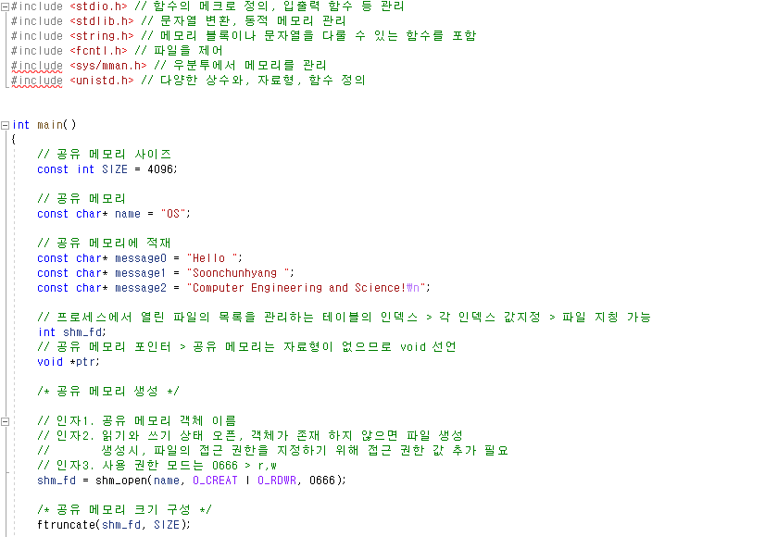
shprod (생산자) 코드 (설명은 주석 처리)

Slide 5
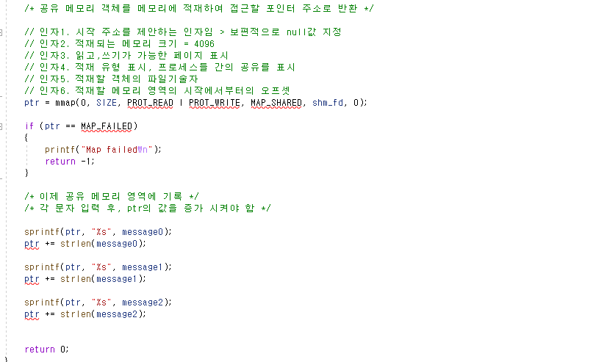
shprod (생산자) 코드 (설명은 주석 처리)

Slide 6
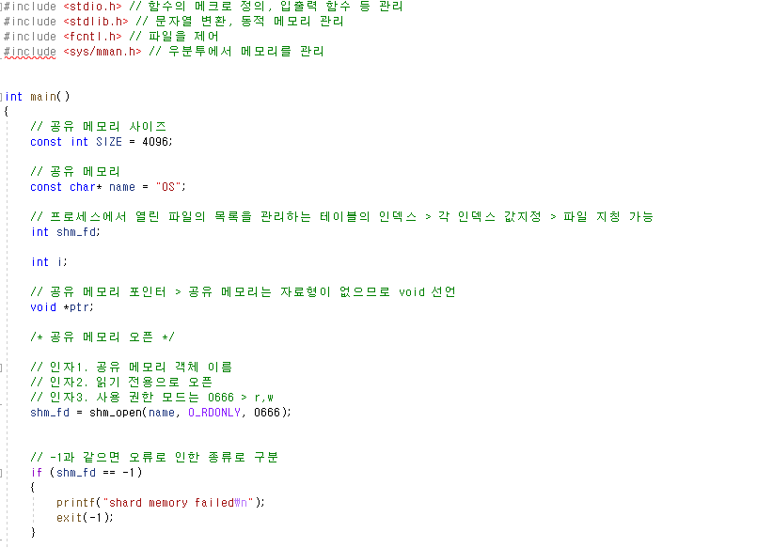
shcond (소비자) 코드 (설명은 주석 처리)

Slide 7
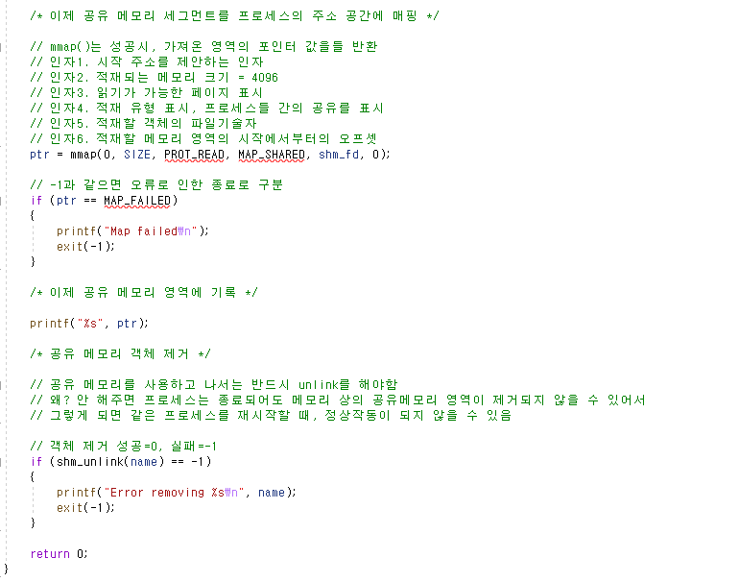
shcond (소비자) 코드 (설명은 주석 처리)

Slide 8
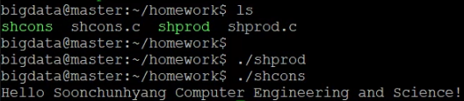
shprod / shcons 컴파일 및 실행
shprod, shcons라는 이름으로 컴파일 수행
단, -rt (run time) 라이브러리 지정
shprod 실행 후, shcons 실행
공유메모리에 저장한 값이 올바르게 출력 됨을 확인

Slide 9
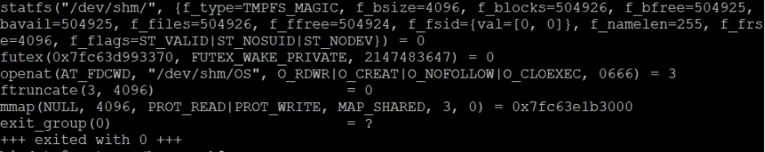
shprod (생산자) 코드 – system call 분석
statfs을 통해 파일 시스템에 대한 정보를 반환 받음.
f_size=4096을 보면 초기에 할당해준 공유 메모리 사이즈 인걸 알 수 있음.
해당 정보는 openat system call을 사용하여 AT_FDCWD라는 dirfd(디렉토리 디스크립터)를 기준으로 상대경로로 파일을 찾음.
ftruncate system call을 보면 해당 디스크립터는 3임을 알 수 있음.
이 값을 통해 파일 크기를 4096byte 크기로 조정 후,
mmap system call을 통해 사용자 메모리 영역으로 매핑을 수행하게 됨.

Slide 10
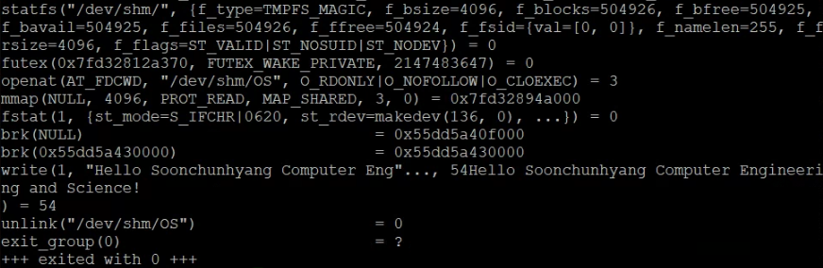
shcond (소비자) 코드 분석 - system call 분석
mmap system call을 통해 사용자 메모리 영역에 빨간 박스 값을 매핑함.
write system call을 통해 공유메모리에 할당 되어 있는 문자열을 출력함.
unlink를 통해 공유 메모리 영역을 지워 줌.
unlink를 꼭 사용하여 후의 프로세스 재시작 시, 오작동이 나지 않도록 해줌.
exit 값이 0인 것으로 보아 메모리 영역 삭제 성공 여부를 확인 할 수 있음

Slide 11
2
UNIX의 일반 파이프

Slide 12
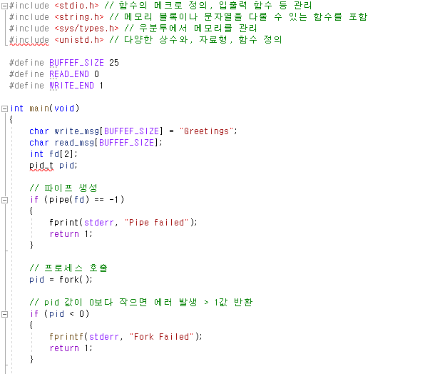
UNIX의 일반 파이프 코드 (설명 주석 처리)
일반 파이프는 파이프를 생성한
프로세스 이외에는 접근이 불가능 함.
따라서, 부모 프로세스가 파이프를 생성하고 fork()로 자식 프로세스와 통신함.

Slide 13
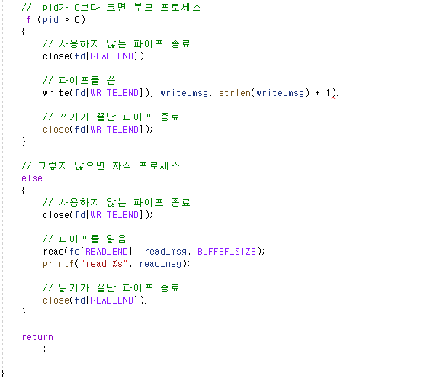
UNIX의 일반 파이프 코드 (설명 주석 처리)
쓰기 종단 fd[1]에 데이터를 쓰면
파이프 읽기 종단 fd[0]에서 자식이 읽음
부모가 쓴 파이프를 읽음

Slide 14

UNIX의 일반 파이프 코드 컴파일 및 실행
UNIX 라는 이름으로 컴파일 수행.
부모 프로세스로부터 문자열이 정상적으로 출력 됐음을 알 수 있다.

Slide 15
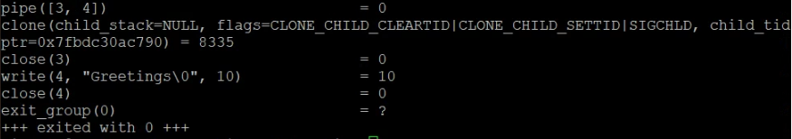
UNIX의 일반 파이프 system call 분석
Pipe system call을 통하여 내부 통신을 위한 채널을 생성.
3, 4는 읽기와 쓰기에 대한 파일 디스크립터임
fork() 함수가 clone system call을 호출하여 부모와 자식 프로세스가 자원을 공유.
close system call을 통해 사용 하지 않는 파이프의 종단을 닫음.
write system call을 통해 문자열을 작성하고 쓰기 종단을 종료함
결과 적으로 일반 파이프는 한쪽으로만 데이터를 전송할 수 있으며, 오직 단방형 통신만을 가능하게 함.

Slide 16
Thank U

